Slide 1
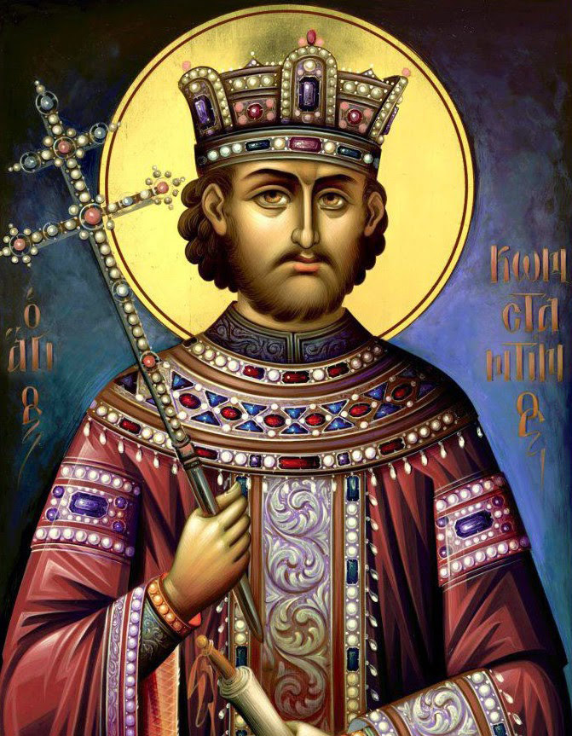
Τι έχετε ακούσει για τον «Μεγάλο Κωνσταντίνο»;
Γιατί ονομάστηκε «Μέγας»;

Slide 2
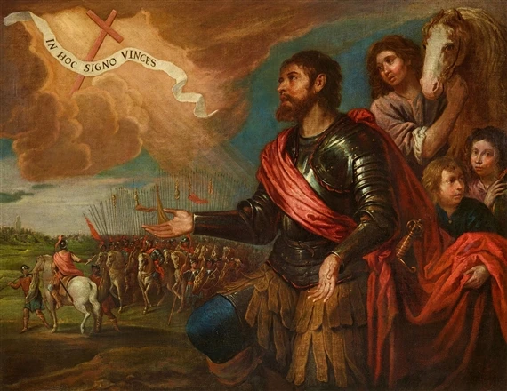
312 μ.Χ., μάχη με τον Μαξέντιο
Johann Boeckhorst, Constantine's Vision of the Holy Cross

Slide 3
Θρησκευτική πολιτική
Οι χριστιανοί ήταν η πιο δυναμική πληθυσμιακή ομάδα της Ανατολής
Ο Κωνσταντίνος πήρε τα εξής ευνοϊκά μέτρα προς τον Χριστιανισμό:
(312) μετέφερε το μονόγραμμα του Χριστού (Χριστόγραμμα) από τη στρατιωτική σημαία (λάβαρον) στα νομίσματά του
εξέδωσε νόμους ευνοϊκούς για τους Χριστιανούς

Slide 4

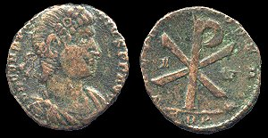
Χριστόγραμμα
Να αποδώσεις τον ιστορικό όρο «Χριστόγραμμα»

Slide 5
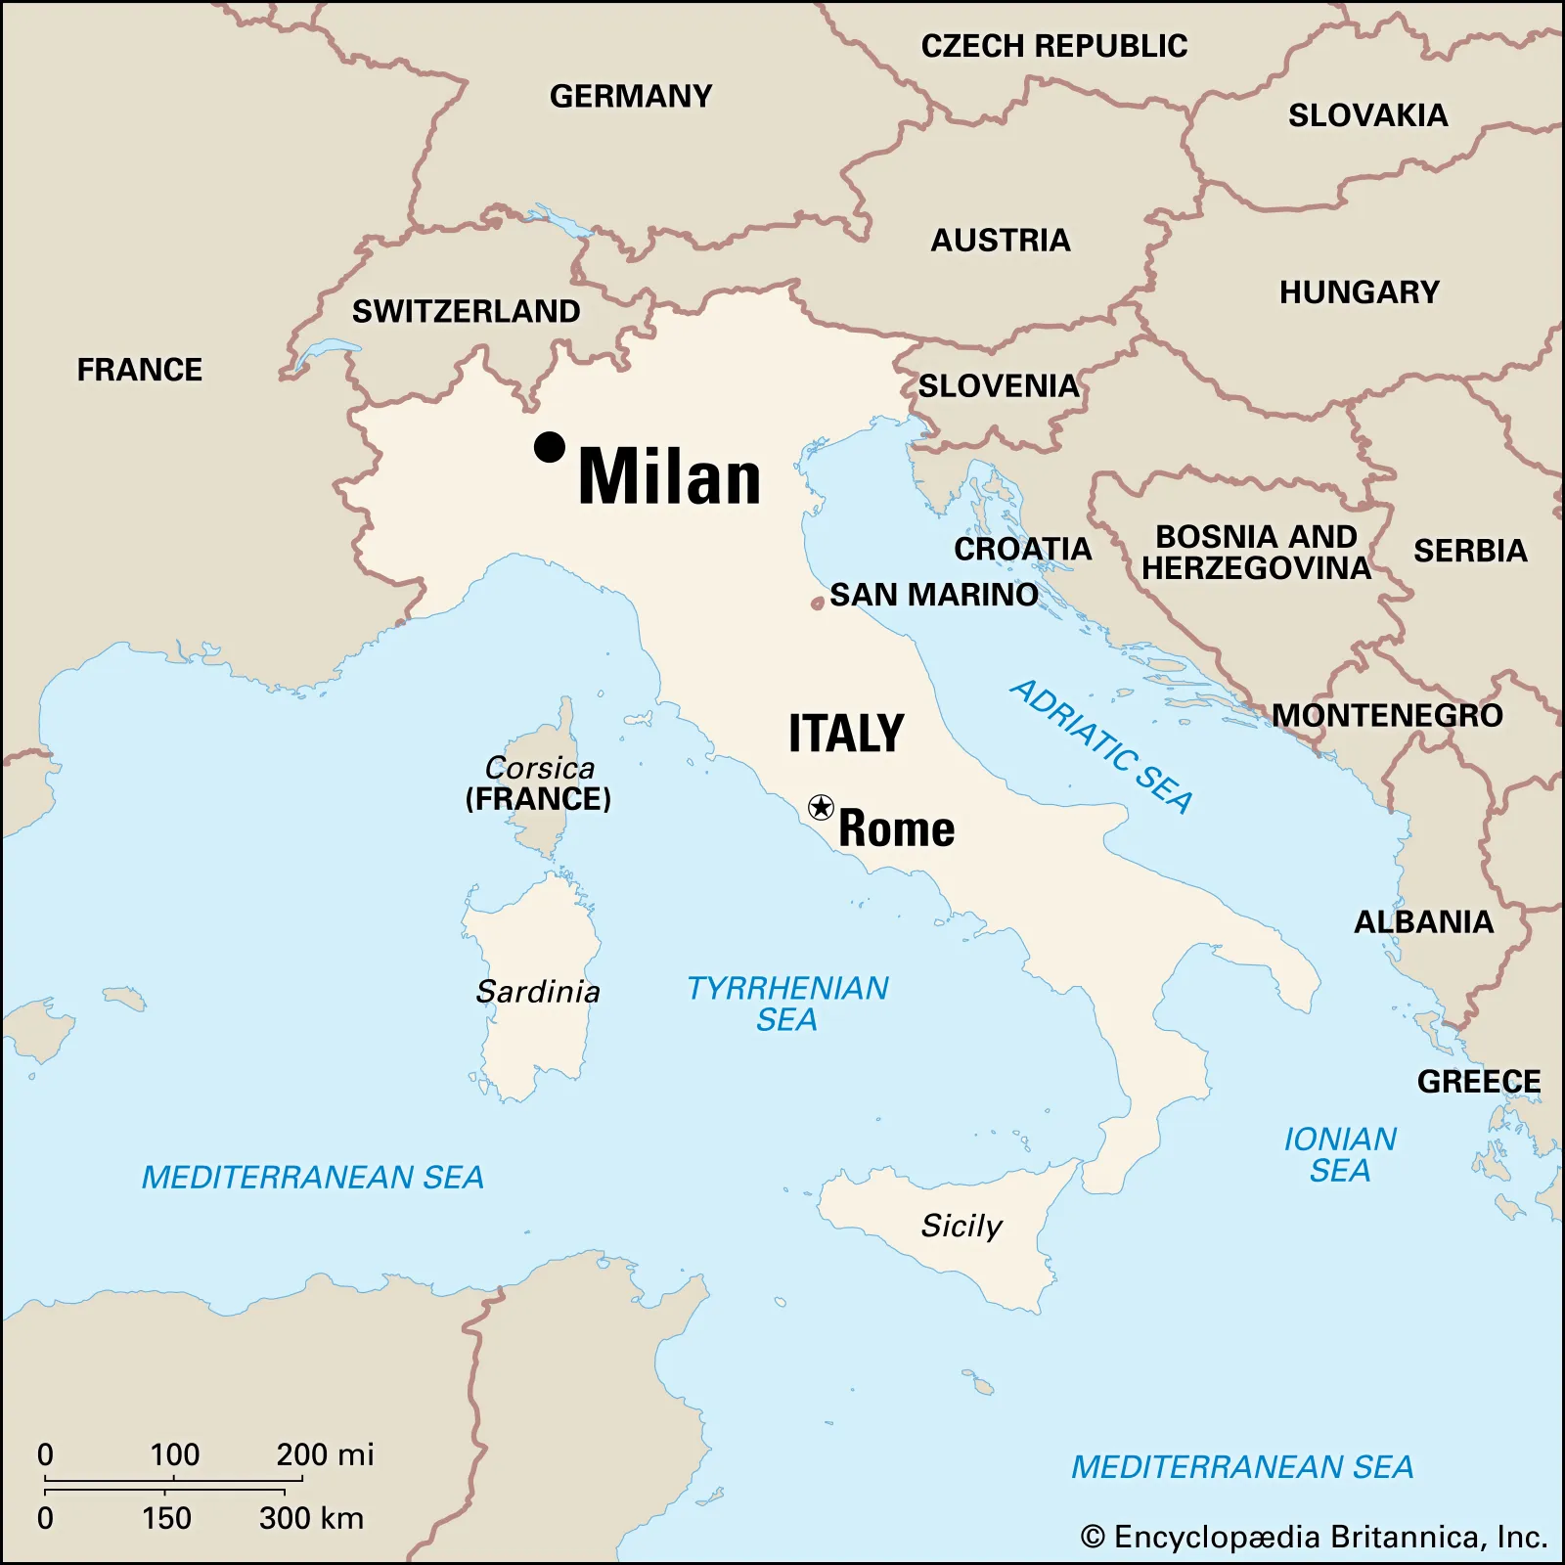
Διάταγμα Μεδιολάνων (313 μ.Χ.)
συμφωνία του Κωνσταντίνου και του Λικίνιου
αναγνώρισε στους Χριστιανούς ελευθερία άσκησης της λατρείας τους

Slide 6
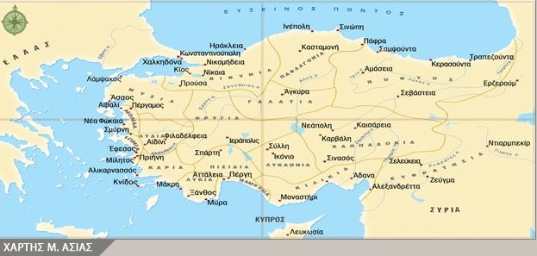
Α΄ Οικουμενική Σύνοδος Νίκαιας (325 μ.Χ.)
σύνοδος (συνέδριο) επισκόπων απ' όλες τις επαρχίες του Οικουμενικού Ρωμαϊκού Κράτους
διατύπωσε τη διδασκαλία της Εκκλησίας έναντι των αιρέσεων

Slide 7
νίκη επί του Μαξεντίου Διάταγμα Μεδιολάνων Α΄ Οικουμενική Σύνοδος
Χριστόγραμμα Νίκαια
312 μ.Χ.
313 μ.Χ.
325 μ.Χ.

Slide 8
Α. Να χαρακτηρίσεις τις παρακάτω προτάσεις ως σωστές (Σ) ή λάθος (Λ)
1. Ο Κωνσταντίνος μετέφερε το Χριστόγραμμα στα νομίσματά του.
2. Ο Κωνσταντίνος υπέγραψε μαζί με τον Μαξέντιο το διάταγμα των Μεδιολάνων.
3. Ο Κωνσταντίνος συγκάλεσε την Α΄ Οικουμενική Σύνοδο στην Νίκαια της Βιθυνίας το 335.
Να αναπτύξεις ένα μέτρο με το οποίο ο Κωνσταντίνος Α΄ ευνόησε τους Χριστιανούς.

Slide 9
Το διάταγμα των Μεδιολάνων
Εγώ, ο Αύγουστος Κωνσταντίνος και εγώ, ο Αύγουστος Λικίνιος όταν ευτυχήσαμε να συναντηθούμε στο Μεδιόλανο και να συζητήσουμε όλα τα θέματα που αφορούν το κοινό συμφέρον, αποφασίσαμε ότι... έπρεπε πρώτα απ' όλα να τακτοποιήσουμε όσα έχουν σχέση με την ευλάβεια και το σεβασμό προς το θείο, δηλαδή να δώσουμε και στους χριστιανούς και σ' όλους τους άλλους την ελευθερία να επιλέγουν τη θρησκεία που θέλουν, ώστε οποια-δήποτε θεότητα και οποιαδήποτε ουράνια δύναμη υπάρχει να είναι ευνοϊκή προς εμάς και σε όλους όσοι είναι κάτω από την εξουσία μας.
Ευσέβιος, Εκκλησιαστική ιστορία,
4^{ος} αι. μ.Χ., Χ, V, 4-5
Τι προέβλεπε το διάταγμα των Μεδιολάνων;

Slide 10
Ανακεφαλαίωση
Με ποια μέτρα ευνόησε τον χριστιανισμό;
Υιοθέτηση χριστογράμματος
Διάταγμα Μεδιολάνων
Α΄ Οικουμενική Σύνοδος της Νίκαιας

